Slide 1
设计模式之装饰者模式

Slide 2
设计模式之装饰者模式
本套课程概要

Slide 3
课程概要
装饰者模式原理
装饰者模式示例演示
Java里装饰者介绍
装饰者模式关键点

Slide 4
设计模式之装饰者模式
装饰者模式原理

Slide 5
装饰者模式原理
一、咖啡馆订单系统项目
二、装饰者模式原理
三、新的项目设计方案

Slide 6
咖啡馆订单系统项目
咖啡馆订单项目：
1）、咖啡种类：Espresso、ShortBlack、LongBlack、Decaf
2）、调料：Milk、Soy、Chocolate
3）、扩展性好、改动方便、维护方便

Slide 7
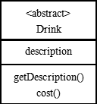






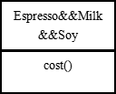
咖啡馆订单系统项目
1、一个差的方案

Slide 8
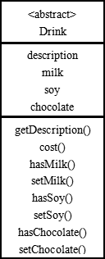
咖啡馆订单系统项目
2、一个好一点的设计方案
3、有些问题
1）增删调料种类
2）添加多份问题

Slide 9
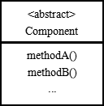
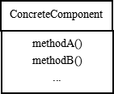
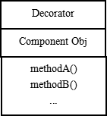
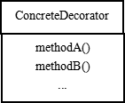
装饰者模式原理
1、装饰者模式就像打包一个快递
1）主体：陶瓷、衣服
2）包装：报纸填充、塑料泡沫、纸板、木板
2、Component：
3、ConcreteComponent和Decorator：
4、装饰者模式： 动态的将新功能附加到对象上。在对象功能扩展方面，它比继承更有弹性。

Slide 10

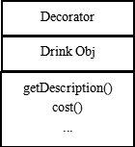


新的项目设计方案
1、用装饰者模式设计重新设计的方案

Slide 11
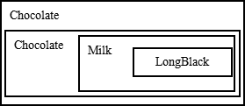
新的项目设计方案
2、装饰者模式下的订单：2份巧克力+一份牛奶的LongBlack

Slide 12
设计模式之装饰者模式
装饰者模式示例演示

Slide 13
装饰者模式示例演示
1、装饰者模式的设计方案

Slide 14
设计模式之装饰者模式
Java里装饰者介绍

Slide 15


Java内置装饰者
1、Java的IO结构
2、编写自己的Java I/O装饰者

Slide 16
设计模式之装饰者模式
装饰者模式关键点

Slide 17
装饰者模式关键点
1、示例项目中问题分析
2、装饰者模式的意义
3、开放-关闭原则的设计意义

Slide 18


